Slide 1
ИСКУССТВО БАРОККО

Slide 2
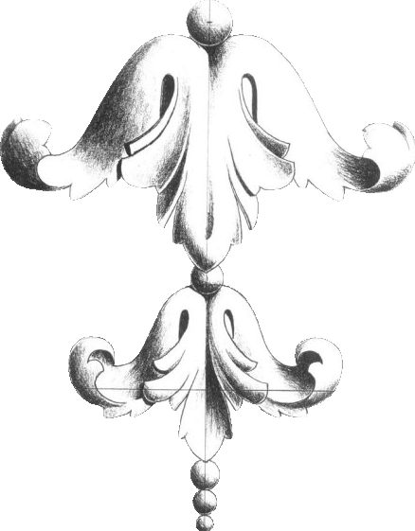
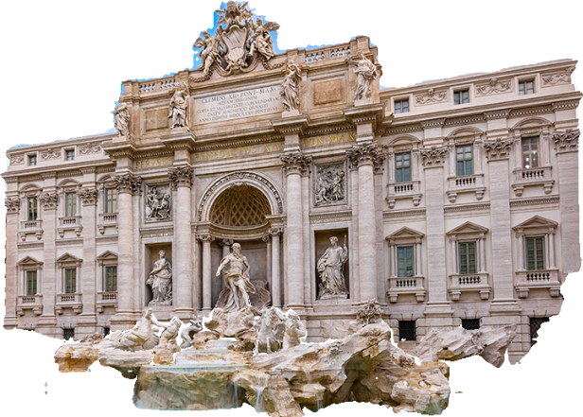
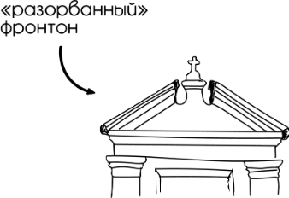
БАРОККО- АРХИТЕКТУРНЫЙ ПАНК XVII ВЕКА.
выгнутые и вогнутые фасады
сложные пространственные эффекты
пластические иллюзии
разорванные фронтоны
полихромные цветовые решения
пышный скульптурный декор
Notes:
НА ФОТО- ФОНТАН ТРЕВИ В РИМЕ

Slide 3


2. МУЗЫКАЛЬНАЯ ЧУВСТВЕННОСТЬ БАРОККО
появление мажорно-минорной системы тональностей.
без него бы не было никакого слэма: В эпоху барокко возник концерт.
руки на клавиши: 1709 год - изобретение фортепиано
аккорд становится главным инструментом музыки
Возникает главный жанр инструментальной музыки — симфония
Notes:
До XVII века духовная вокальная музыка не предполагала выразительности.
Барокко заложило основу горизонтального взаимодействия автора и слушателя: чувства выражаются открыто, через музыку.
популярность трубы и скрипки.
появляется опера
Теперь можно грустить и радоваться : появление мажорно-минорной системы тональностей.
без него бы не было никакого слэма: В эпоху барокко возник концерт. До эпохи барокко большая часть музыки была вокальной музыкой для литургий. Композиторы новой эпохи по-прежнему приветствовали хоралы, кантаты и оперы, но и уделяли много времени инструментальной музыке. Барокко подарил нам Вивальди, который создал более 500 инструментальных концертов, включая знаменитые “времена года”
аккорд — одновременное воспроизведение нескольких звуков, а не последо­ва­тель­ность отдельных нот — становится главным строи­тельным материалом музыки. Рамо выстраи­вает иерархию аккордов, расположенных на разных ступенях (опорных точках) гаммы и называет их функциями: тоникой (основной тон), субдоминантой и доминантой. Отныне отношения (или тяготения) между функциями составляют суть музыкальной речи — они выполняют в музыке роль, сравнимую с риторикой: тоника — основная мысль; доми­нанта и субдоминанта — ее рассмотрение с разных сто­рон; и снова утверждение — тоника. Характерный пример — «три блатных аккорда» в «Мурке».
появляется симфония Меняется и инструментальный состав: к струнному оркестру добавляются духовые инструменты . Такие сочинения мы можем видеть, например, у Джованни Саммартини в 1730-е годы, а с конца XVIII века симфония надолго стано­вится главным жанром инструментальной музыки. С конца XVII века итальянская увертюра сочинялась по плану: быстрый раздел — медленный — быстрый . Эти разделы, со временем ставшие самостоя­тельными, и лежат в основе симфонии.

Slide 4
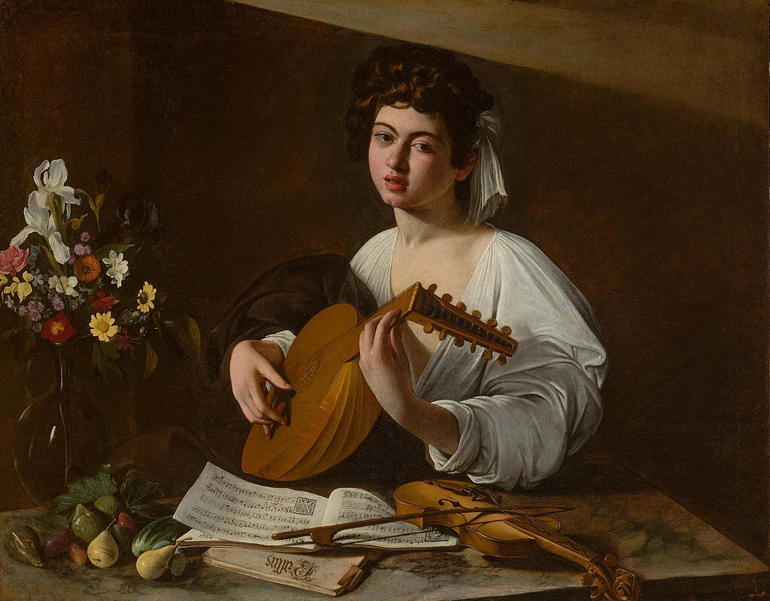
3. ЖИВОПИСЬ БАРОККО. КРАСОТА В ВООБРАЖЕНИИ
МАСТЕРА ЭПОХИ БАРОККО:
Караваджо
Тьеполо
братья Карраччи
Питер Пауль Рубенс
АНТРОПОЦЕНТРИЗМ
РЕАЛИЗМ
ДИНАМИЧНОСТЬ
ЭМОЦИОНАЛЬНОСТЬ
ТЕНЕБРИЗМ
Караваджо, “Лютнист”, 1595

Slide 5
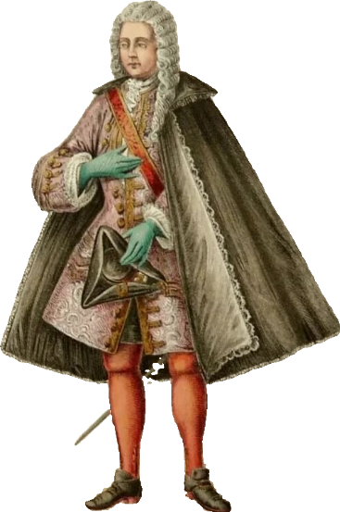
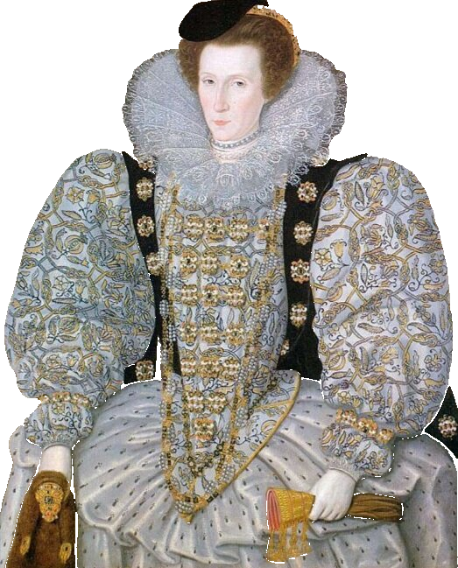
4. МОДНЫЙ ПРИГОВОР
господство одинаковых идеалов во всех странах Европы
украшения с жемчугом
барочные цвета: черный, золотой
гофрированные воротники
корсеты и широкие юбки.

Slide 6
5. ЛИТЕРАТУРА БАРОККО
АЛЛЕГОРИИ И МЕТАФОРЫ
АВТОРЫ И ПРОИЗВЕДЕНИЯ:
Джон Донн - Священные сонеты
Уильям Шекспир - Гамлет
Поэзия Жана Расина
Луис де Гонгора-и-Агорте
ЭЛЕМЕНТЫ МИСТИКИ
ДАЛ НАЧАЛО РОМАНТИЗМУ
И МОДЕРНИЗМУ

Slide 7
ИТОГ. ИДЕЙНЫЙ МРАЧНЯК.
эсхатологическое мировоззрение (мир тёмен и непонятен);
сложность, запутанность идейного содержания;
многослойные метафоры
синтетические жанры. смесь живописи и театра
основные сюжеты : сцены пыток христианских мучеников, убийства и переломные моменты в жизни святых.

